Slide 1

PLANEJAMENTO IDEAL /// POSICIONAMENTO DIGITAL E ESTRATÉGIA AVRAHAM DIGITAL /// MARÇO 2023

Slide 2
PLANEJAMENTO IDEAL /// POSICIONAMENTO DIGITAL E ESTRATÉGIA AVRAHAM DIGITAL /// MARÇO 2023
O QUE ENTREGAMOS?
Primeiros passos
Estrategista e estratégias
Equipes envolvidas
Acompanhamento

Slide 3
PLANEJAMENTO IDEAL /// POSICIONAMENTO DIGITAL E ESTRATÉGIA AVRAHAM DIGITAL /// MARÇO 2023
PRIMEIROS PASSOS

Slide 4
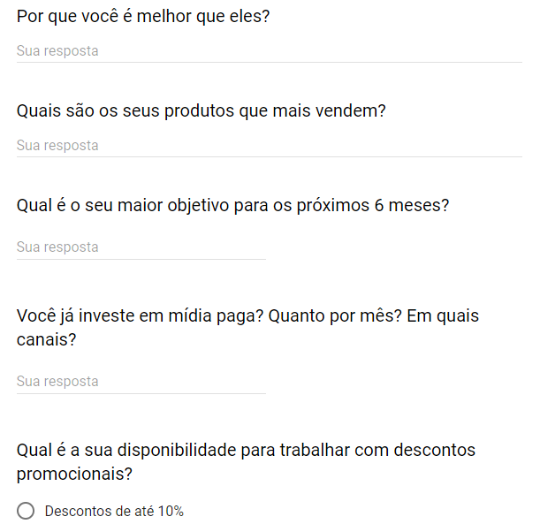
PLANEJAMENTO IDEAL /// POSICIONAMENTO DIGITAL E ESTRATÉGIA AVRAHAM DIGITAL /// MARÇO 2023
CHECKLIST INICIAL
após o aperto de mãos
Informações iniciais para a primeira reunião
Setup com a Coordenação de Estratégia
Onboarding & Boas-Vindas
Informações relevantes sobre o projeto com a visão da marca

Slide 5

PLANEJAMENTO IDEAL /// POSICIONAMENTO DIGITAL E ESTRATÉGIA AVRAHAM DIGITAL /// MARÇO 2023
KICK-OFF
após o preenchimento do checklist
Reunião para troca de informações
Análise histórica do projeto e do mercado
Dados do mercado (Survey)
Características da persona
Análise dos concorrentes

Slide 6

PLANEJAMENTO IDEAL /// POSICIONAMENTO DIGITAL E ESTRATÉGIA AVRAHAM DIGITAL /// MARÇO 2023
PLANEJAMENTO
mãos à massa
Definição do cronograma
Plano de ações
Pautas de conteúdo
Diretrizes em Social Media
Estratégias de Captação
Início das configurações da estrutura

Slide 7
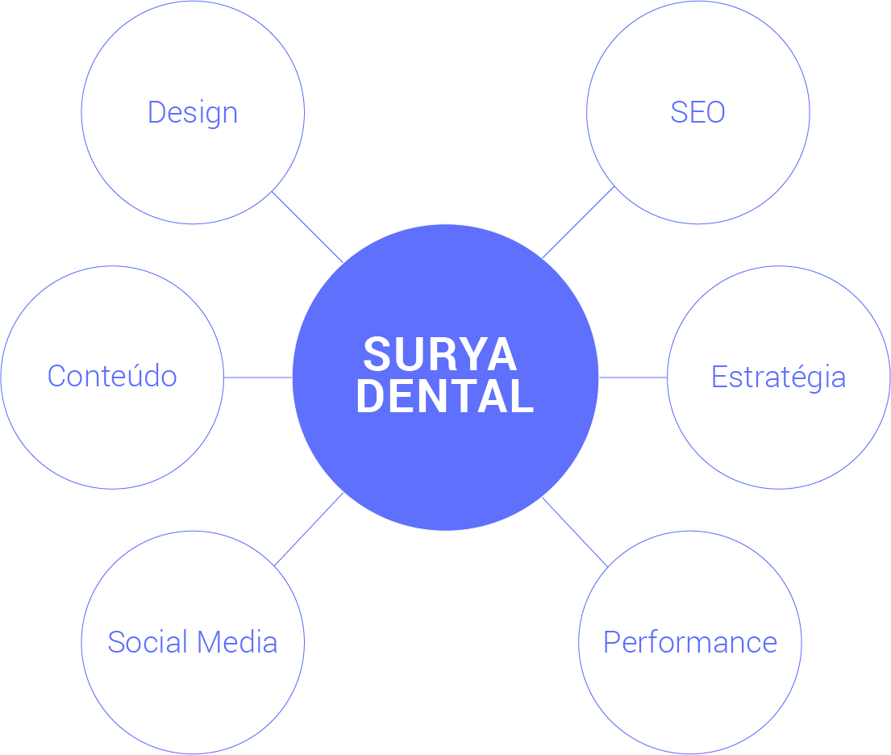
PLANEJAMENTO IDEAL /// POSICIONAMENTO DIGITAL E ESTRATÉGIA AVRAHAM DIGITAL /// MARÇO 2023
Automações
ORGANOGRAMA DA ESTRATÉGIA
SEU NEGÓCIO
Estratégia

Slide 8
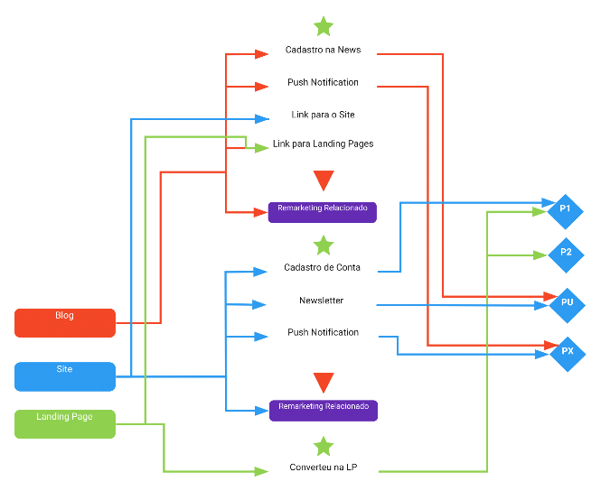
PLANEJAMENTO IDEAL /// POSICIONAMENTO DIGITAL E ESTRATÉGIA AVRAHAM DIGITAL /// MARÇO 2023
AUTOMAÇÕES
setup, gestão e monitoramento
Setup nas ferramentas
Segmentações
Criação dos Fluxos
Elaboração das réguas de relacionamento e métricas
Estratégia e fluxos validados
Exemplo de fluxo básico

Slide 9
PLANEJAMENTO IDEAL /// POSICIONAMENTO DIGITAL E ESTRATÉGIA AVRAHAM DIGITAL /// MARÇO 2023
CAPTAÇÃO DE BASE
e-book’s, planilhas, infográficos, landing pages
Estratégia de captação
Conteúdo dos materiais
Elaboração do Layout
Integração de plataformas para entrega
Distribuição das ofertas (via tráfego)
Conteúdos exemplo:
E-book Vendedor Elite
E-Book Anti-Block

Slide 10
PLANEJAMENTO IDEAL /// POSICIONAMENTO DIGITAL E ESTRATÉGIA AVRAHAM DIGITAL /// MARÇO 2023
EQUIPE ENVOLVIDA

Slide 11
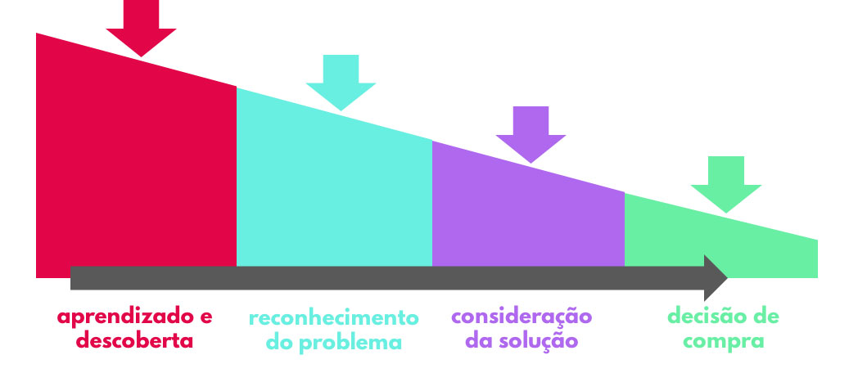
PLANEJAMENTO IDEAL /// POSICIONAMENTO DIGITAL E ESTRATÉGIA AVRAHAM DIGITAL /// MARÇO 2023
CONTEÚDO
Textos estratégicos
Redação
Revisão
Edição-chefe
Aprovação (Head de Conteúdo)
Matriz de conteúdo

Slide 12

PLANEJAMENTO IDEAL /// POSICIONAMENTO DIGITAL E ESTRATÉGIA AVRAHAM DIGITAL /// MARÇO 2023
REDES SOCIAIS
Engajamento e qualificação
Qualificar o público que segue a marca
Chamadas para ação (captação)
Linguagem para comunicar com a persona

Slide 13

PLANEJAMENTO IDEAL /// POSICIONAMENTO DIGITAL E ESTRATÉGIA AVRAHAM DIGITAL /// MARÇO 2023
TRÁFEGO PAGO
google ads, meta ads, tiktok, pinterest, youtube e etc…
Estratégia focada nos canais que trazem mais retorno
Objetivo estabilizar o ROI entre 3 e 6 meses
Relatórios de monitoramento
Alinhamento semanal de resultados com o time interno

Slide 14

PLANEJAMENTO IDEAL /// POSICIONAMENTO DIGITAL E ESTRATÉGIA AVRAHAM DIGITAL /// MARÇO 2023
DESIGN
foco em experiência e conexão
Criação gráfica para as estratégias a Avraham Digital
E-book’s, planilhas, posts, peças para divulgação
Prototipação e manipulação das imagens para utilizarmos nas peças

Slide 15

SOBRE NÓS
Avraham Digital é uma agência voltada para formação de branding e estratégia publicitária para marcas. Nossos serviços unem publicidade & tecnologia, sempre pautadas em criação, conexão e inspiração.
Nosso propósito é impactar e entregar a melhor experiência de vivência de nossos clientes e para os clientes de nossos clientes.
Nossos serviços vão muito além de tráfego pago e social media, entregamos experiência, inovação e acima de tudo resultado.
Acreditamos em branding sensorial e magnético, cremos que criar uma marca vai além de identidade visual ou design de post.
O objetivo é participar da criação de grandes marcas, impactar clientes com atendimento personalizado, buscar praticidade e zero burocracia para estarmos sempre conectados, andar lado a lado e proporcionar oportunidades da melhor experiência e valor para os nossos clientes.

Slide 16

ALGUNS CASES DE

Slide 17
PLANEJAMENTO IDEAL /// POSICIONAMENTO DIGITAL E ESTRATÉGIA AVRAHAM DIGITAL /// MARÇO 2023
BORA ESCALAR ESSE PROJETO!

